Slide 1
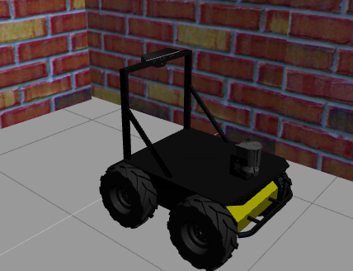
Symulacja robota Husky w środowisku ROS
Piotr Miśkiewicz
Piotr Męczkowski
Filip Woźniakowski
Krystian Bieliński

Slide 2
Przegląd projektu

Slide 3
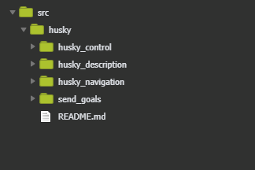
husky_control - zestaw pakietów, który zawiera interfejsy kontrolera, menedżery kontrolerów, transmisje i interfejsy hardware_interfaces.
husky_description – zestaw pakietów zawierających opis fizyczny robota, jest elementy, podzespoły, czujniki itp.
husky_navigation - stos nawigacyjny 2D, który pobiera informacje z odometrii, strumieni czujników i celu celu i wysyła bezpieczne polecenia prędkości, które są wysyłane do mobilnej bazy.
send_goals – pakiet zawierający skrypt .py, który wymusza osiągnięcie określonej pozycji przez węzeł move_base.

Slide 4
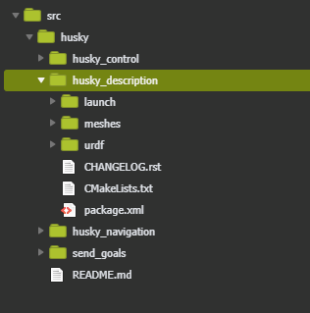
launch – zawiera pliki uruchomieniowe .launch
meshes – zawiera pliki siatek .dae
urdf – zawiera pliki opisowe .xacro
CMakeLists.txt – wygenerowany automatycznie plik zawierający listę zasad dotyczących paczki
package.xml – zawiera informacje o projekcie, tj. wersja systemu, autor itp.

Slide 5
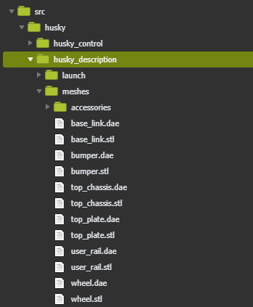
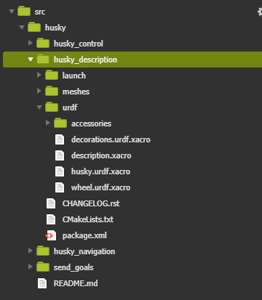

Slide 6
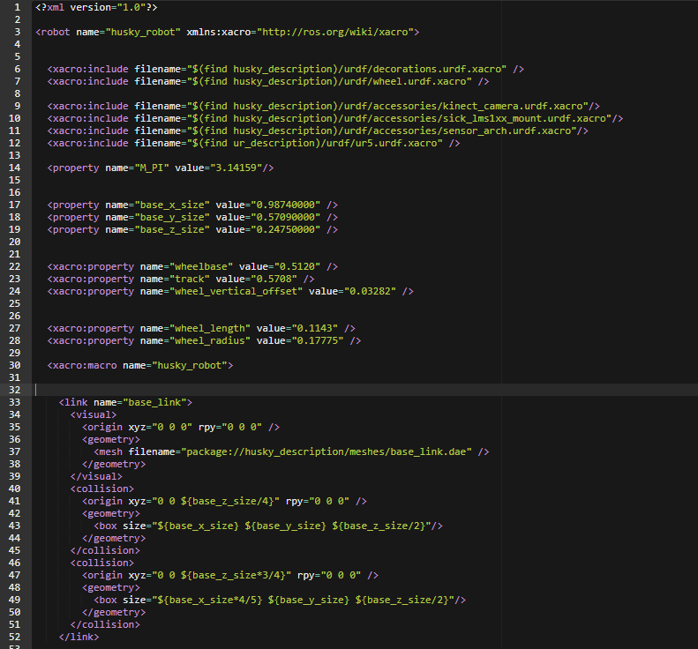
Plik opisowy .xacro zawiera zmienne dotyczące wagi, rozmiarów, materiałów, kolorach elementów oraz informacje o położeniu elementów robota, ich orientacji, osiach obrotu, wyglądzie, kolizjach, typach połączeń, przełożeniu sił, momentach bezwładności.

Slide 7
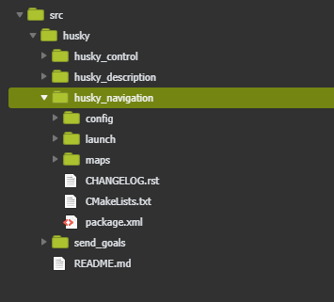
config – zawiera pliki opisujące sposoby planowania ruchu .yaml
launch – zawiera pliki uruchomieniowe .launch
urdf – zawiera mapy w wersji .yaml oraz wersji graficznej .pgm
CMakeLists.txt – wygenerowany automatycznie plik zawierający listę zasad dotyczących paczki
package.xml – zawiera informacje o projekcie, tj. wersja systemu, autor itp.

Slide 8
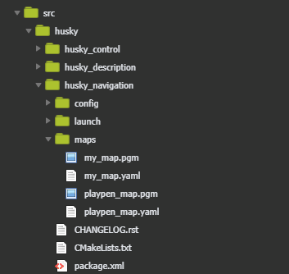
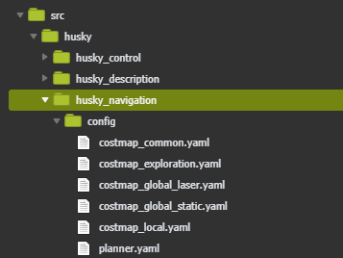

Slide 9
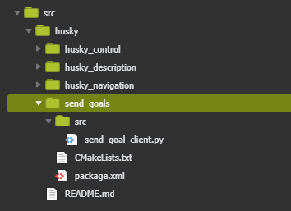
Pakiet send_goals zawiera skrypt .py, który po uruchomieniu komendą rosrun wysyła żadanie zmiany położenia w określonym na osi x,y punkcie w przestrzeni oraz ustawienie się robota w określonej orientacji.

Slide 10
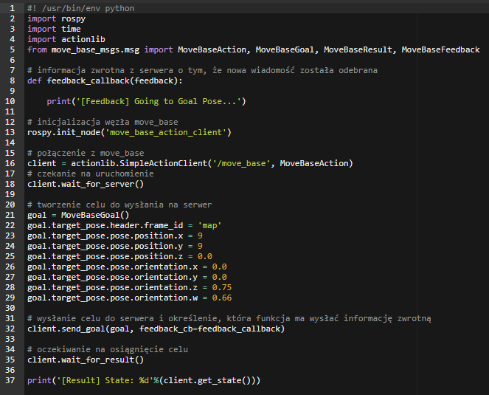

Slide 11
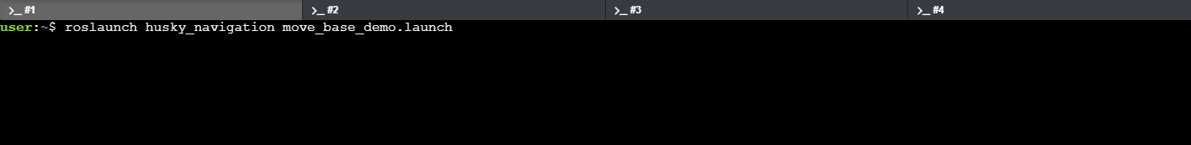
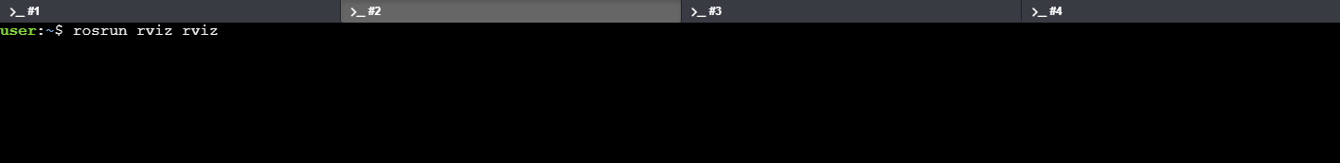
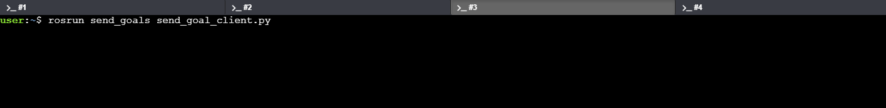
Uruchomienie projektu

Slide 12
Wymagania
Ubuntu wersji 16.04 lub wyższej
ROS Melodic
Istnieje możliwość skorzystania z gotowego, skonfigurowanego środowiska online na stronie: www.rds.theconstructsim.com

Slide 13

Jeśli chcesz nauczyć się ROS’a
www.robotigniteacademy.com

